Slide 1
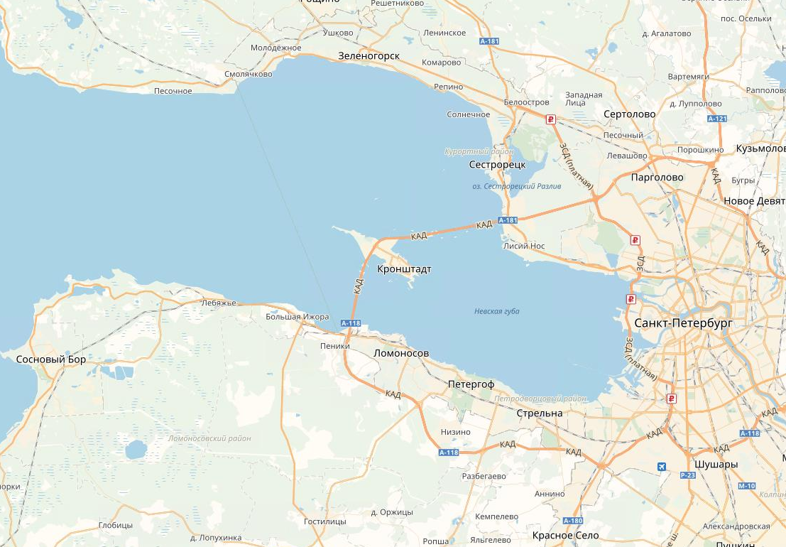
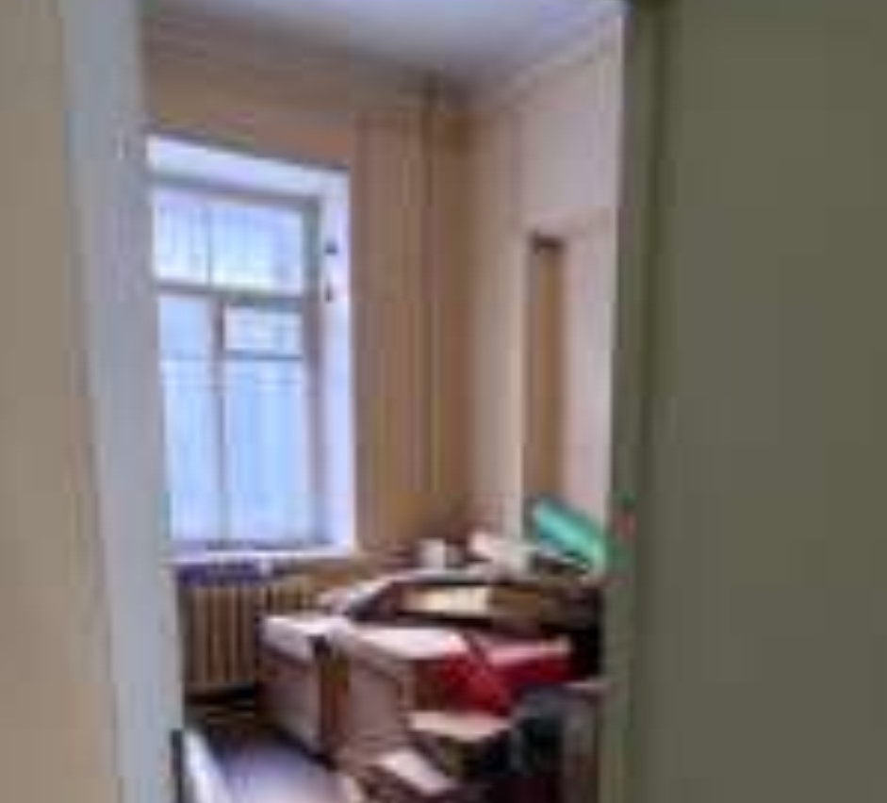
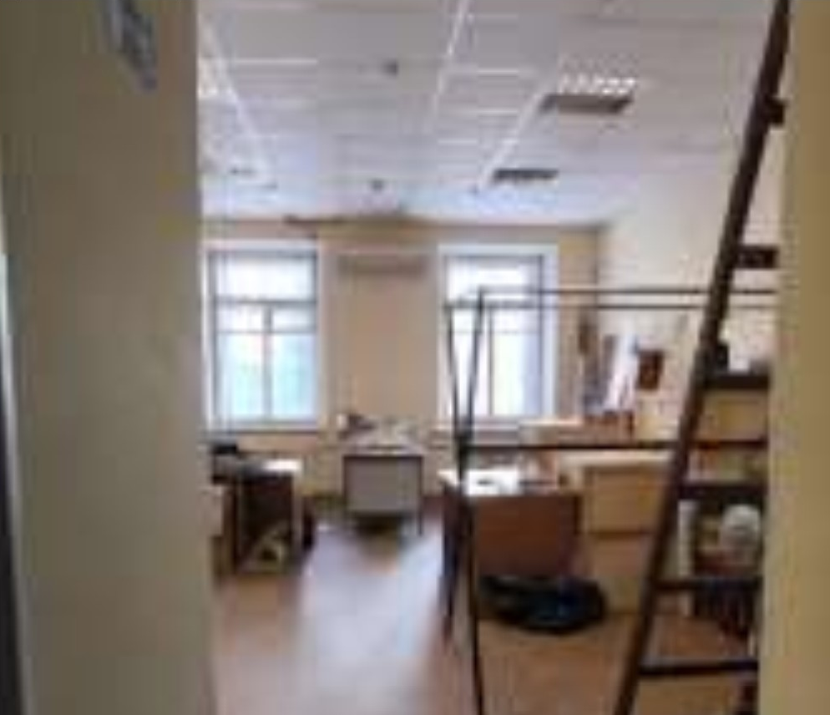
Наименование собственника: АО «Радиевый институт им. В.Г. Хлопина» Адрес местоположения актива: г. Санкт-Петербург, ул. Рентгена, дом 1, лит. А, пом. 8-12
Арендная плата за помещение: 238 658,4 руб. в квартал. Срок аренды: 11 месяцев. Предложения подавать в любое время в электронной форме на E-mail: mmv@khlopin.ru
помещение
Общая площадь помещения: 2 257,7 кв.м.
Кол-во этажей: четыре
Назначение: нежилое помещение
Состояние: удовлетворительное
Свободная площадь: 78,3 кв.м.
Этаж: первый
Право: собственность
Кадастровый номер:78:07:0003075:2026
Обременения/ограничения: объект КГИОП
Возможные способы использования с учетом обременений: офис
Инженерные коммуникации
Электричество, водо(тепло)снабжение, канализация: есть. Газоснабжение: отсутствует.
Контактная информация
ФИО контактного лица:
Марышев Михаил Вениаминович,
номер телефона:8(812)346 9029 (доб.4153)
E-mail: mmv@khlopin.ru

